Slide 1
쇼핑몰 회원 등급
알고리즘과 순서도

Slide 2
순서
문제설명
solution 함수 설명
알고리즘
순서도
코딩하기

Slide 3
1. 문제설명
A 쇼핑몰에서는 회원 등급에 따라 할인 서비스를 제공합니다.
회원 등급에 따른 할인율은 다음과 같습니다.
(S = 실버, G = 골드, V = VIP)
등급 | 할인율
S | 5%
G | 10%
V | 15%

Slide 4
1. 문제설명
상품의 가격 price와 구매자의 회원 등급을 나타내는 문자열 grade가 매개변수로 주어질 때, 할인 서비스를 적용한 가격을 return 하도록 solution 메소드를 완성해주세요.

Slide 5
2. solution 함수 설명
#####매개변수 설명
상품의 가격 price와 회원 등급 grade가 매개변수로 주어집니다.
price는 100 이상 100,000 이하의 100단위 자연수입니다.
grade는 "S", "G", "V" 세 가지 중 하나입니다.
#####return 값 설명
할인한 가격을 return 하도록 solution 메소드를 작성해주세요.

Slide 6
2. solution 함수 설명
##### 예시
##### 예시 설명
예시 #1
2500원의 15%는 375원 입니다. 2500 - 375 = 2125 입니다.
예시 #2
96900원의 5%는 4845원 입니다. 96900 - 4845 = 92055 입니다.
price | grade | return
2500 | “V” | 2125
96900 | “S” | 92055

Slide 7
3. 알고리즘
price : 원래 가격
grade : 회원등급
result : 할인가격

Slide 8
3. 알고리즘
만약 grade 가 “S” 라면 price에서 5%를 뺀 가격을 result에 저장한다.
만약 grade 가 “G” 라면 price에서 10%를 뺀 가격을 result에 저장한다.
만약 grade 가 “V” 라면 price에서 15%를 뺀 가격을 result에 저장한다.
result 값을 출력한다.

Slide 9
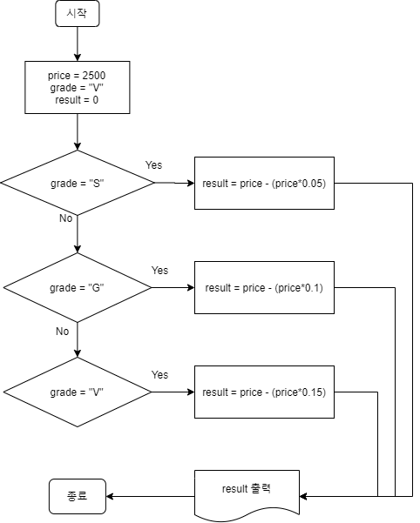
4. 순서도

Slide 10
5. 코딩하기
public class Solution12 {
public static void main(String[] args) {
Solution12 sol = new Solution12();
int price1 = 2500;
String grade1 = "V";
System.out.println(sol.solution(price1, grade1));
int price2 = 96900;
String grade2 = "S";
System.out.println(sol.solution(price2, grade2));
}
public int solution(int price, String grade) {
int result=0;
return result;
}
}

